Slide 1
第4章 数据与指令的寻址方式 
4.1 概述
4.2 操作数类型
4.3 有效地址ＥＡ和段超越
4.4 与寻找数据有关的寻址方式
4.5 与转移地址有关的寻址方式

Slide 2
第4章 数据与指令的寻址方式
指令中的操作数往往是以地址的形式出现的，数据存放的地点不同就有不同的寻址方式，即使是访问主存的同一个单元，也由于形成地址的方式不同而存在不同的寻址方式，掌握寻址方式对编程是极其重要的知识。
4.1概述
用户要求计算机解决计算或处理各种信息，首先必须把实际问题转换为计算机能识别和执行的一步步操作命令。根据这种要求，计算机执行的各种操作用命令的形式写下来，这就称为指令（Instruction）。通常一条指令对应着一条机器指令，即一种基本操作，例如：加，减，乘，除，传送，移位，转移等等。一台计算机能执行什么样操作，能做多少种操作，是由该计算机的指令系统所决定的。因此，计算机所能执行的全部指令成为计算机的指令系统。

Slide 3
一般小型或微型计算机的指令系统可以包括几十条或百余条指令。每种计算机都有自己固有的指令系统，80X86系列的指令系统是向上兼容的。
计算机中的指令是由操作码字段和操作数字段两部分组成。两个字段承担的任务是：操作码字段指示计算机所要执行的操作；而操作数字段则指出在指令执行操作的过程中所需要的操作数，即操作的对象。例如，加法指令一方面需要指定做加法操作的部分，即操作码字段。另一方面需给出被加数和加数部分，即操作数字段。操作数字段可以是操作数本身，也可以是操作数地址或地址的一部分，还可以是指向操作数地址的指针或其它有关操作数的信息。我们讲的“寻址”，就是寻址操作数存放在什么地方，寻址方式就是判定

Slide 4
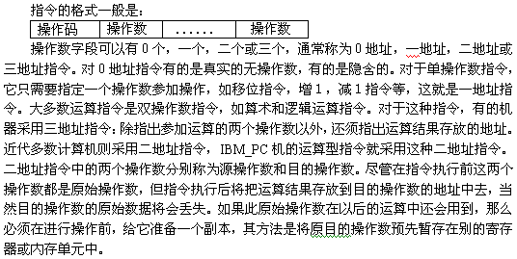
操作数所处的确切位置，在操作码字段中就有告诉ＣＰＵ如何寻找操作数的控制信息。要编程或读懂汇编语言源程序，熟练掌握各种寻址方式是至关重要的。

Slide 5
指令的操作码字段在机器里的表示比较简单，只需要对每一种操作指定确定的二进制代码。如操作码字段有８位，按其二进制编码有256种，可代表256种不同的操作。
计算机只能识别二进制代码，所以机器指令是由二进制代码组成的。为便于人们使用而采用汇编语言来编写程序。汇编语言是一种符号语言，它用助记符来表示操作码，用符号或符号地址来表示操作数或操作数地址，它与机器指令是一一对应的。

Slide 6
4.2 操作数类型
指令的操作数字段的情况比较复杂，编程人员对操作数类型必须熟悉，方能正确选用寻址方式。操作数可以存放在不同的位置，如果操作数存放在CPU内的寄存器中，由于寄存器的数量较少，因而需要指定的操作数地址的位数即寄存器的编号就较少；但如果操作数存放在存储器里，那么一个存储器单元的地址就需要20位，怎么设法使它在指令的操作数字段的表示中减少位数呢？应该知道访问主存需要20位物理地址，而编程人员采用的是逻辑地址，逻辑地址是由16位的段基址值和16位无符号的偏移量组成的。
指令中操作数字段实质上指出参加操作运算的操作数存放在何处。一般来说，操作数可以存放在指令代码中，称为立即数。操作数也可以存放在CPU的内部寄存器中，称为寄存器操作数。操作数绝大部分是存放在内部存储器中，称为存储器操作数。对于一部分输入输出指令来说，操作数可以存放在接口电路的寄存器中，每个寄存器都有一个端口号。本节主要突出三种操作数类型：立即数，寄存器操作数，以及

Slide 7
存储器操作数。
4.2.1 立即数
立即数是作为指令代码的一部分出现在指令中。它通常作为源操作数使用。给寄存器、地址赋初值、循环数等都是立即数的例子。在汇编指令中，可以用二进制，十进制或十六进制形式表示。也可写成一个可求出确定值表达式形式来表示。从键盘上输入二进制或十六进制立即数时，后面定要跟Ｂ或Ｈ的标识符，输入十进制的立即数时，其标识符Ｄ可写可不写，没有标识符的立即数，机器都默认为十进制数。
4.2.2 寄存器操作数
寄存器操作数是把操作数存放在CPU中的寄存器内，即用寄存器存放源或目的操作数。在汇编指令中给出寄存器的名称。在双操作数指令中，可以作源也可以作目的操作数。有的指令，虽然没有明确给出寄存器名，但它隐含着某个通用寄存器作操作数。如DAA十进制调整指令，其隐含的寄存器一定是AL，使用寄存器操作数可以提高CPU的运行速度。

Slide 8
4.2.3 存储器操作数
存储器操作数是操作数存放在主存储器中。因此在汇编指令中应给出的是存储器的地址。
应该说明的是，存储器操作数所在的存储器地址应该是物理地址。但在汇编指令中，通常只给出有效地址EA（它是以各种寻址方式给出的），而段址（在段寄存中）是通过隐含方式（或段超越）使用的。
程序中使用存储器操作数是大量的，CPU访问主存必须先传送地址，发出相应控制信号，等待存储器功能就绪等。所以运作存储器操作数的速度较慢。另外，从程序运行时的数据结构来看，存储器操作数常常不是单个的数，往往是成组的以表格或数组形式存放在主存储器的某一个特定区域中，在这种情况下，指令用什么方式来指定操作数的地址更好呢？

Slide 9
从程序设计的通用性来看，存储器操作或操作数存放的地址在指令中的指定应具有易于改变的灵活性，因此，需要有多种方式来指定操作数或操作数地址的问题。指令中用于说明操作数所在地址的方法，称为寻址方式（Addressing mode）。
4.3 有效地址ＥＡ和段超越
当操作数存放在存储器中时，存储单元的物理地址由两部分组成，一部分是段寄存器保存的段基值（地址A19~A4的值），另一部分是16位无符号的偏移地址。在8086/8088的各种寻址方式中，寻找存储单元所需的偏移地址，称为有效地址，用EA表示。不同的寻址方式，组成有效地址EA的各部分内容也不一样，所以下一节讲到的寻址方式主要是EA如何计算与寻找的问题。

Slide 10
寻找存储器操作数时，存储单元物理地址的基地址就是段寄存器中存放的段基值（地址A19~A4的值），那么，对段地址又是如何规定的呢？8086/8088指令系统中对段地址有个基本规定，即所谓默认（Default）状态。在正常情况下，由寻址方式中有效地址规定的基地址寄存器来确定段寄存器。如在寻址方式中出现寄存器BP作为基地址时，默认的段寄存器就是SS，其余情况一般都默认采用数据段DS寄存器。
串处理指令的规定是：源串默认在DS数据段，可允许段超越，地址指针必须采用SI源变址寄存器；目的串默认在ES附加段中且不允许使用段超越，而地址指示必须采用DI目的变址寄存器。
指令中的操作数若不在原默认的区段内，必须在指令中指定段寄存器，这称为段超越，如：MOV AL, [BP]
源操作数存储单元物理地址为：SS×16＋BP，即在堆栈段中找一个字节数存入AL。而MOV AL, DS:[BP] 则现在的存储单元的物理地址为DS×16＋BP即源操作数存放在数据段中。

Slide 11
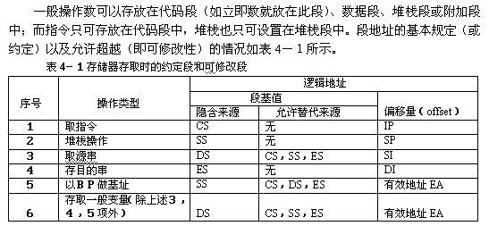

Slide 12
在编程中必须遵守约定段和可修改段的原则，不然会a产生语法出错。
4.4 与寻找数据有关的寻址方式
本节主要叙述与寻找操作数有关的寻址方式，操作数作为操作对象，经常并不是直接给出操作数，而是给出操作数的地址，甚至地址也不直接给出，而是给出计算操作数有效地址的方法，这种方法称为寻址方式。寻址的目的是寻找操作数。学习掌握寻址方式是极其重要的。
4.4.1 立即寻址方式（Immediate addressing）
这是立即数操作数唯一的一种寻址方式。操作数直接存放在指令中，紧跟在指令操作码背后，它作为指令的操作数字段存放在指令代码中，这种操作数就是立即数。立即数可以是8位或16位，32位机还可为32位。如果是16位立即数，则低位字节数存放在低地址单元中，高位字节数存放在高地址单元中。操作码与8位或16位立即数在存储器中的存放形式如图4－1所示。D8代表8位立即数，D16代表16位立即数。

Slide 13
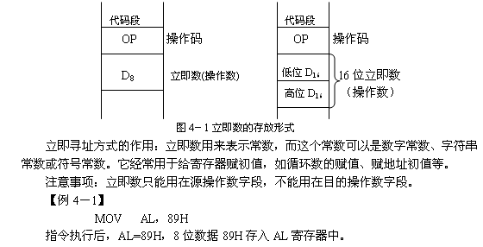

Slide 14
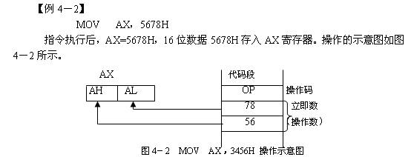

Slide 15
符号常数：在汇编语言的指令中，可以用符号名来代替常数，但是符号名必须用等值伪指令EQU来赋值，但必须遵守“先定义后使用”的规则。
例如： COUNT EQU 6789H
：
MOV AX，COUNT
以上一条伪指令与一条指令的功能，跟MOV AX，6789H指令相同。
4.4.2 寄存器寻址方式（Register addressing）
寄存器寻址方式亦称作寄存器直接寻址方式，寄存器的内容就是要找的操作数，指令指定寄存器名。对于16位操作数，寄存器可以使用AX、BX、CX、DX、SP、BP、SI和DI等；8位操作数，寄存器可以选用AH、AL、BH、BL、CH、CL、DH和DL。
寄存器寻址方式由于操作数就在寄存器中，不需要访问主存储器来取得操作数，因而可以获得较高的运算速度。这种寻址方式是寄存器操作数唯一的寻址方式。

Slide 16
【例4－3】 MOV AX，CX
若指令执行前，AX=1234H，CX=5678H
则指令执行后，AX=5678H，CX=5678H
以上讲过的两种寻址方式对应了两种操作数（立即数、寄存器操作数），以下所讲的各种寻址方式的操作数都是存储器操作数，这种操作数存放在存储器中，通过采用不同方法求得操作数的有效地址，于是形成了多种寻找方式。
4.4.3 直接寻址方式（Direct addressing）
在直接寻址方式中，有效地址EA就在指令的操作码背后的操作数字段中，且按EA的低字节在前，高字节在后的形式存放。直接寻址方式是直接给出了操作数在主存中的偏移地址，实际的物理地址应由段基值与这个直接给出的有效地址EA的组合来决定。直接寻址的指令形成如图4－3所示。

Slide 17
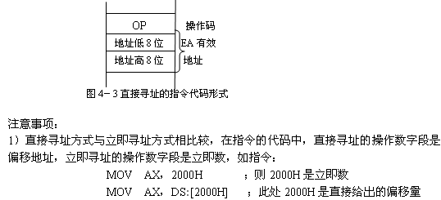

Slide 18
2）直接寻址方式的操作数存放在数据段中的书写方式。
【例4－4】 MOV AX，DS:[3000H]
如DS=3000H，从指令可知EA=3000H，源操作数的存储单元物理地址=DS×16+EA＝30000H+3000H=33000H
指令执行前：AX=1234H，（33000H）=78H，（33001H）=56H
指令执行后：AX=5678H，（33000H）=78H，（33001H）=56H
DS=3000H。这说明主存为非破坏性读出。指令执行情况如图4－4所示。
3）直接寻址允许数据存放在数据段以外的其它段中，此时指令中要指定段超越的段寄存器名，即加上段超越前缀。
【例4－5】 MOV AX，ES:[3000H]
则此时物理地址为ES×16+EA
在汇编语言指令中，可用符号地址（变量名）代替数值地址，如：

Slide 19
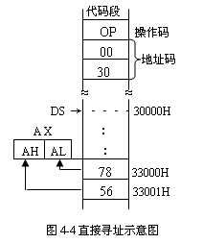
【例4－6】DA1 DW 2345H，6789H
：
MOV AX，DA1
其中DA1就是存放源操作数的符号地址，即有效地址，它默认在数据段。但必须用数据定义伪指令来定义，先定义后使用。若DA1事先没有用指示性语句来定义，那DA1本身具有多义性：如定义DA1 EQU 6677H 则此时的DA1代表立即数；若写成：MOV AX，[DA1] ； 这种写法的DA1只可表示符号地址，那就是唯一的含义。

Slide 20
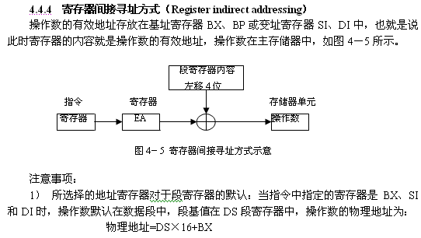

Slide 21

或物理地址=DS×16+SI 或物理地址=DS×16+DI
使用那一个寄存器由程序员自行决定。
当指令中指定的寄存器为BP时，则操作数默认在堆栈段中，以SS段寄存器的内容作为段基值，操作数的物理地址为：
物理地址=SS×16+BP
操作数存放在那个段，可以通过段超越前缀进行修改。
【例4－7】MOV AX，[BX] ；物理地址（源操作数） =DS×16+BX
MOV AX，ES:[BX] ；源操作数物理地址=ES×16+BX
【例4－8】MOV BX，[SI]
若DS=1000H，SI=2000H ；则源操作数的物理地址为：
；DS×16+SI=10000H+2000H=12000H。
指令执行前：BX=3456H，（12000H）=89H，（12001H）=67H。指令执行后：BX=6789H，（12000H）＝89H，（12001H）=67H，DS=1000H。
寄存器间接寻址方式适用于数组、表格的处理，因执行完一条指令后只需修改寄存器内容，就可以取出下一个操作数。

Slide 22
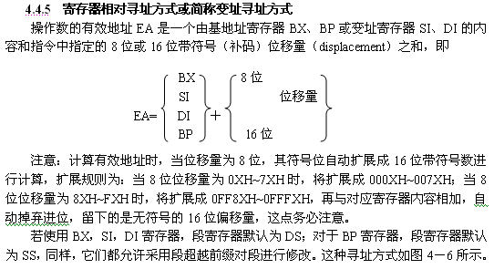

Slide 23
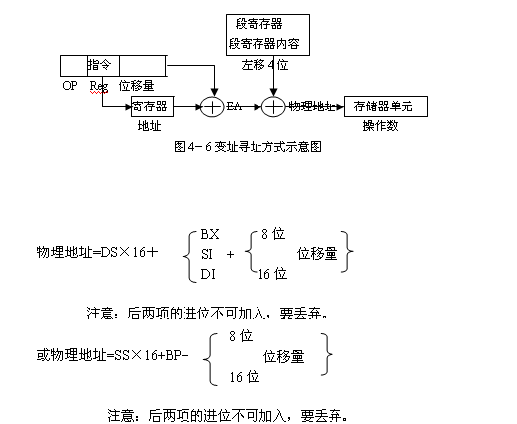


Slide 24
【例4－9】 MOV AX，DISP[DI]
或写成MOV AX，[DI+DISP] 都是允许的。其中，DISP可以是8位也可以是16位位移量，这要由伪指令EQU来定义，这将在后续章节来说明。
若DS=4000H，DI=2000H，DISP=1000H。
由计算有效地址EA公式：EA=2000H+1000H=3000H，而物理地址=DS×16+EA，则物理地址=40000H+3000H=43000H。
设指令执行前：AX=7C69H，（43000H）=55H，（43001H）=66H
指令执行后：AX=6655H，（43000H）=55H，（43001H）=66H，DS=4000H，DI=2000H。
这种寻址方式也适用于数组、表格的处理，数组或表格的首地址可设定为DISP等，利用修改基址或变址寄存器的内容，对数组或表格中的某一项进行读出或写入数据的操作。也特别适合于循环等编程中选择的寻址方式。

Slide 25
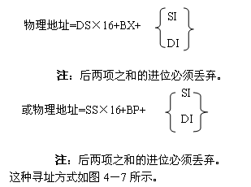
4.4.6 基址变址寻址方式（Based indexed addressing）
操作数的有效地址EA是由一个基址寄存器BX、BP和一个变址寄存器的内容之和。两个寄存器均由指令指定（即寄存器号），如用基址寄存器BX，则段寄存器默认为DS，基址寄存器为BP，段寄存器默认为SS。因此物理地址为：

Slide 26
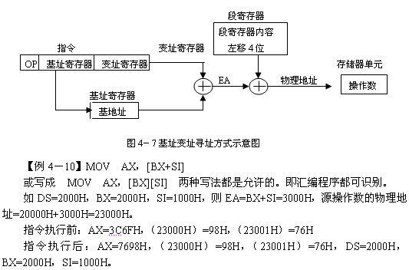

Slide 27
【例4－11】MOV DX，[BP+DI]
或写成 MOV DX，[BP][DI]
若SS=3000H，DS=2000H，BP=2000H，DI=0500H；
则有效地址EA=BP+DI=2000H+0500H=2500H；
源操作数的物理地址=SS×16+EA=30000H+2500H=32500H。
指令执行前：DX=1234H，（32500H）=78H，（32501H）=56H
指令执行后：DX=5678H，（32500H）=78H，（32501H）=56H，SS=3000H，DS=2000H，BP=2000H，DI=0500H。
注：该寻址方式允许使用段超越前缀：
【例4－12】MOV AX，SS:[BX+SI]
或写成：MOV AX，SS:[BX][SI]
MOV AX，ES:[BP+DI]
或写成：MOV AX，ES:[BP][DI]

Slide 28
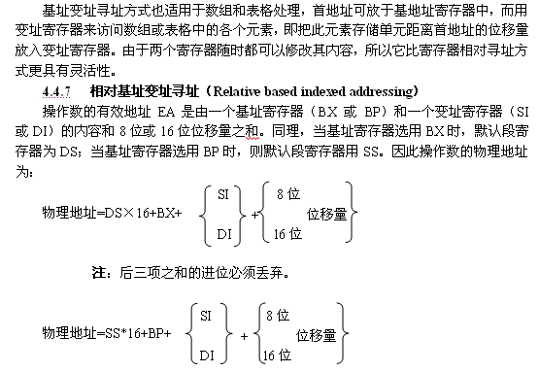

Slide 29
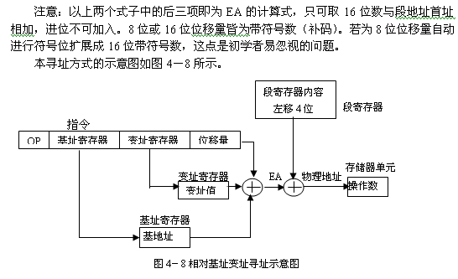

Slide 30
这种寻址方式亦允许使用段超越前缀，进行段修改。观察相对基址变址寻址方式，可以看出它是存储器操作数5种寻址方式的一般形式，以上的直接寻址，寄存器间接寻址，变址寻址以及基址变址寻址可看成是“相对基址变址寻址”的特殊情况。如EA=BX+SI+DISP当BX=SI=0时即为直接寻址；当BX或SI中有一个为0，DISP=0时为寄存器间接寻址；当BX或SI中一个为0，DISP≠0时，就成为变址寻址；当DISP=0时，为基址变址寻址。
【例4－13】寻址方式书写格式： MOV AX，DISP[BX][SI]
或MOV AX，DISP[BX+SI] 或MOV AX，[BX+SI+DISP]
三种写法都是一样的，汇编程序都能识别。
如DS=4000H，BX=3000H，SI=2000H，DISP=0600H，则源操作数的有效地址EA=BX+SI+DISP=3000H+2000H+0600H=5600H ；
其物理地址=DS×16+EA=40000H+5600H=45600H。
执行前：AX=673AH，（45600H）=83H，（45601H）=6AH

Slide 31
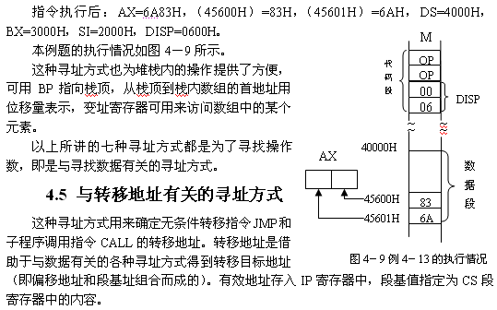

Slide 32
无条件转移或子程序调用的目标转移地址分为段内和段间两种情形。若为段内转移或段内调用子程序，其特点：只要改变逻辑地址中的IP的值，因为，只是段内转移时，CS的值不会改变；若为段间转移或段间子程序调用，那目标转移地址的CS与IP都要改变。与转移地址有关的寻址方式中的目标地址只存在寻找与计算的问题。
4.5.1 段内直接寻址（Intrasegment direct addressing）
目标转移地址中的有效地址是当前IP寄存器内容和指令中指定的8位或16位位移量之和。写成式子为：IP_{目标}=IP_{当前}+DISP
如图4－10所示。
当前IP总是指向下一条指令的首地址。
1．当位移量为8位时，称为短转移，指令格式为：JMP SHORT DISP

Slide 33
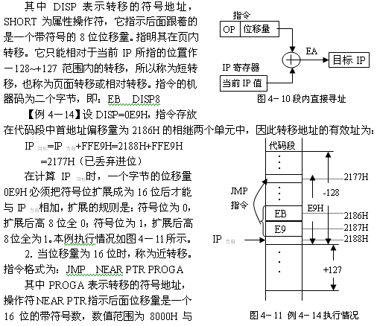


Slide 34
7FFFH之间，即十进制数的-32768与+32767之间，它可以实现大范围的段内任意一个位置的跳转，可在64K内转移，此指令的机器码为三个字节：E9（操作码）、DISP低8位、DISP高8位， DISP是16位二进制补码，转移的目标有效地址为：IP目标=EA=IP当前+DISP16
这种段内直接寻址方式的转移地址并没有在指令字节中直接给出，在指令操作码后的字节中，给出的只是当前转移指令下一条指令所在首地址的有效地址与目标地址的位移量，这是个相对量，而不是绝对地址，这个位移量若为8位（带符号）称短跳转；若为16位即为近跳转。所以段内直接转移实质上是相对转移，也称为段内相对转移。其优点是：具有这种寻址方式转移指令的程序段可以位于内存的任何一个区域，这种程序段具有良好的再定位特点。这种转移指令中的转移地址不需要改动，程序执行时，转移的去向不会出错。具有“水涨船高”的特色，可移植性强。
这种寻址方式适用于条件转移和无条件转移，也适用于段内子程序调用指令。

Slide 35
注：条件转移指令只能用短跳转寻址方式，子程序调用只能用近跳转，而无条件转移指令两种寻址方式都行。
在编制程序中，这些指令的习惯写法为：
对JMP SHORT DISP与JMP NEAR PTR PROGA格式可统一写成：
JMP〈转移目标标号〉如:
：
JMP NEXT
︰
NEXT： ……
︰
在编程中不必去计较“短”与“近”的问题，可让汇编程序去翻译处理，这种写法方便了用户。同理也有JZ〈标号〉等简便写法。
4.5.2 段内间接寻址（Intrasegment indirect addressing）

Slide 36
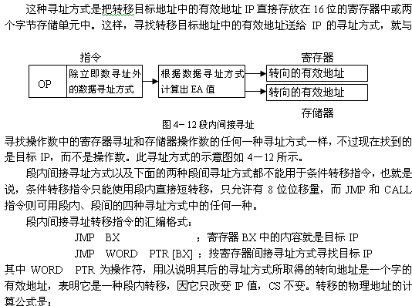

Slide 37
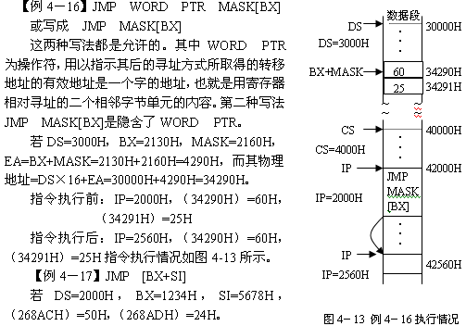
物理地址=CS×16+EA
【例4－15】JMP BX
转移地址的有效地址为：EA=BX，IP←EA
若指令执行前：BX=1600H，IP=1200H
指令执行后：IP=1600H，BX=1600H，程序转移到偏移地址1600H处继续执行指令。

Slide 38
指令执行前：IP=2000H
则指令执行后：EA=BX+SI=1234H+5678H=68ACH
IP=（DS×16+EA）=（20000H+68ACH）=（268ACH）=2450H
4.5.3 段间直接寻址（Intersegment direct addressing）
在代码段之间的转移牵涉到逻辑地址中的CS和IP都要改变，其中CS一定改变，也有刚好IP不变的特例。所以寻找转移地址的过程应为双字操作。
段间直接寻址是在指令操作码后直接提供了转移地址的偏移地址(目标IP)和段基值（目标CS），所以只要用指令中指定的偏移地址取代IP寄存器内容，用指令中指定的段基值取代CS寄存器的内容就完成了从一个代码段到另一个代码段的转移操作。

Slide 39
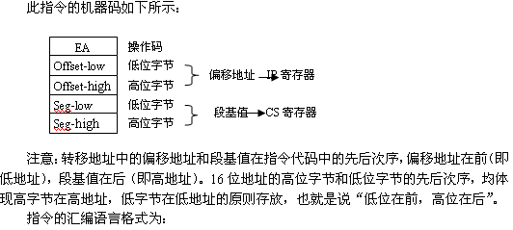

Slide 40
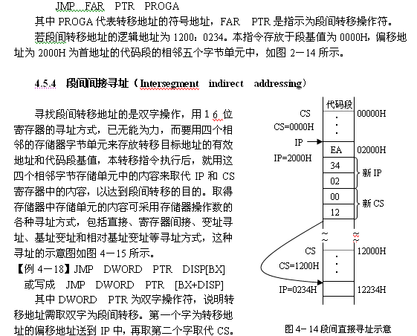


Slide 41
如DS=2000H，BX=2200H，DISP=0020H，则四个相邻字节单元的第一个物理地址=20000H+2200H+0020H=22220H。
指令执行前：CS=0000H，IP=1000H，（22220H）=50H，（22221H）=20H，（22222H）=00H，（22223H）=20H。
指令执行后：CS=2000H，IP=2050H，（22220H）=50H，（22221H）=20H，（22222H）=00H，（22223H）=20H。执行如图4－16所示。
关于串操作寻址方式及I/O端口寻址将在指令系统中讲授。


Slide 42
